Slide 1

Tilsetting og arbeidskontrakt
Spørretime 14. mars 2023
Gjennomgang av aktuelle tema
svar på innsendte spørsmål
muntlige spørsmål

Slide 2




Dette skjer i dag
Informasjon fra tjenestesenteret og gjennomgang av 30 spørsmål sendt via Menti.​
​
Hold mikrofoner avslått under gjennomgangen.​
​
Eventuelle nye spørsmål tar vi muntlig etter gjennomgangen.​
​
Spørretimen blir tatt opp og publisert på Innsida sammen med presentasjonen: Bott økonomi og lønn - Opplæring​
​
​
​
​
​
Notes:
Tatt bort ett spørsmål

Slide 3
Informasjon fra tjenestesenteret

Slide 4
Informasjon fra tjenestesenteret
Arbeidsprosesser relatert til Tilsetting og arbeidskontrakt:
Prosess for sensorer (pågående)
Oversikt over hvem som skal i hvilke prosesser
Jevnlige møter med IT for å sikre en felles forståelse og optimale prosesser for de som får kontrakter i toa
Informasjon angående sykmelding hos timelønte. Det er laget eget skjema i NTNU-hjelp. (Administrative tjenester -> sykdom -> timeliste for sykmeldt timelønte)
Informasjon angående timelønte med krav på tillegg. De må føre timer i «Mine kontrakter», og legge inn krav om tillegg via «Godtgjørelse»-flisen i selvbetjeningsportalen. Informasjon om det finner dere her.
Opprettelse av eget skjema i NTNU-hjelp for endring av lønnstrinn og stoppdato TOA-kontrakter.
Notes:
Innspill 6:
Gjerne repeter at sluttdato for oppdrag har betydning for utbetalingsdato. Flere sender inn småbeløp med sluttdato 31.12.23. Vi returner dem og informerer om at vedkommende ikke vil mottar pengene sine før januar 2024. Her er det muligens bedre å opprette flere kontrakter.

Slide 5
Informasjon fra tjenestesenteret
Presiseringer/innspill
Vi ønsker ikke at dere skal benytte dere av «delvis utland» på spørsmålet hvor skal arbeidet utføres. I tilfeller arbeidet skal utføres delvis i Norge og utland ønsker vi at dere skal lage to kontrakter, en for arbeid i Norge og en for arbeid i utlandet. På grunn av skattemessige årsaker bør oppdragskontrakt for arbeid en utenlandsk arbeidstaker utfører i norge kun være på aktuelle dag/dager og ikke noe ut over dette.
Studentmentorer (som refunderes av NAV) er en egen kategori under type kontrakt dersom man velger oppdragskontrakt. Denne skal ikke benyttes. Studentmentorer skal ha timekontrakter, fordi NAV krever at timene må dokumenteres.
Arbeidstakere under 18 år kan ikke opprettes kontrakt i toa. Husk dette når dere skal inngå kontrakter for de med sommerjobb (hvor mange er unge arbeidstakere)
Valg av nasjonalitet påvirker skatt.
Honorar og månedlønn utbetales uten at oppdragstakere/de med månedskontrakt må gjøre noe. Timelønte må føre timer for å få utbetaling.
Kontrakter for timelønte ligger lagret i SAP og bare der mens vi venter på NTNU Sak
Pensjonistavlønning kan kun benyttes på timekontraker. (ikke oppdrag som tidligere)

Slide 6
Vi arbeider mot kjøringene
Noen av dere kan oppleve at kontrakter ligger en stund hos tjenestesenteret.
De som oppretter kontrakter på tjenestesenteret arbeider etter lønnskjøringsplanen. Se wiki-siden med når de ulike kjøringene er. Dersom det nærmer seg utbetaling av hovedlønn vil det være timelister og opprettelse av time- og månedskontrakter tjenestesenteret arbeider med å få sendt ut. Oppdrag utbetales på bonuslønn, så oppdragstakere vil prioriteres før den kjøringen.
Se lønnskjøringsplanen her.

Slide 7



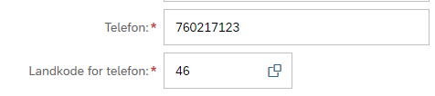

Legg inn landkode på riktig måte

Slide 8
Spørsmål sendt inn via Menti

Slide 9

Sensorer

Slide 10
?
Kva er saksgangen når vi skal registrere ein heilt ny, ekstern sensor, som ikkje har vore tilsett ved NTNU tidlegare?
Vi har laget en detaljert beskrivelse av hvordan det skal opprettes en kontrakt på tilsetting og arbeidskontrakt-sidene.
Se link til siden om inngåelse av sensurkontrakt her.
I tillegg vil vi komme tilbake til steg for steg saksgang når vi snakker om tilganger etterpå.

Slide 11
?
Om det ikke eksisterer allerede: Er det mulig å opprette en nettside med informasjon for eksterne sensorer om hvordan prosessen fungerer for deres del fra avtaleinngåelse til utbetaling?
Det er laget en for oppdragstakere, som sensorer er en del av. I tillegg vil vi forklare hvordan prosessen fungerer på neste side

Slide 12
?
Får en eksamenssensor på oppdragsavtale automatisk tilgang til Inspera når avtalen er inngått? Hvilken informasjon får de underveis? Må vi på instituttene følge opp noe her?
Prosessen:
Registrer ny sensor i TOA
  Sensor får e-post om signering av kontrakt
Vent til kontrakt er signert
  Sensor får e-post med informasjon om DFØ sine tjenester
  Sensor får e-post med informasjon om aktivering av NTNU-brukerkonto
Vent en natt
Søk opp sensor i Gjestetjenesten (søk på fødselsdato) og tildel sensor-rolle
  Sensor vil ikke få ny e-post som krever ny signering.
Vent en natt
Søk opp sensor i FS og knytt mot kommisjon
Oppdrag går til utbetaling på første bonuslønn etter sluttdato på kontrakt
Merk: De som hadde rolle i Paga før, men som ikke har blitt lagt inn i toa eller Greg avvikles 23. mars
Merk 2: Dere må ha egne interne rutiner for opplæring og bruk av inspera
Notes:
I tilfeller hvor kontrakt ikke kan opprettes i noe tid før oppdraget utføres, må sensor registreres i gjestetjenesten samtidig som kontrakt opprettes – dersom det er hast

Slide 13
?
FS har tidligere sagt at eksterne sensorer med norsk fødselsnummer skal flyte over fra GREG til FS automatisk, men at det ikke fungerte på daværende tidspunkt. Er dette i orden nå?
Se svar på forrige side. Dere må tildele sensor-rolle i gjestetjenesten for at den skal «flyte over» til FS.

Slide 14
?
Kan det være en status i ToA som sier "Utbetalt" når ekstern sensor har fått utbetalt?
Dette er ført opp som brukerinnspill fra NTNU og vil bli vurdert prioritert og meldt inn til DFØ. Frem til det er på plass må det tas ut via Rapport på kontrakt av kostnadsgodkjenner.

Slide 15

Tilganger

Slide 16
?
Hva er det av tilganger/kontoer som automatisk følger med når en TOA-kontrakt legges inn i sap?
Dette er forskjellig for en oppdragstaker og arbeidstaker.
De som har time eller månedskontrakt blir arbeidstakere på NTNU og får samme rettigheter og tilganger som faste ansatte. De får epostadresse, feideid og adgang til filområdet T: for enheten de er tilknyttet. De får også Office 365 A5 ansatt lisens. Dette får ikke oppdragstakere. Dersom det er behov for IT-tilganger til oppdragstakere, kan de registreres i gjestetjenesten.
Tilganger i selvbetjeningsportalen/DFØ-app:
Alle kan logge seg inn i selvbetjeningsportalen/DFØ-app, men har forskjellige "fliser" de ser.
En oppdragstaker får tilgang til kontrakten, lønnsslipp, samt mulighet til å registrere en utgiftsrefusjon, reise eller godtgjørelse.
En arbeidstaker får i tillegg mulighet til å føre timene sine.

Slide 17
?
Når skal det bestilles tilgang til "betal meg" (via machform/NTNU hjelp)?
Får man automatisk tilgang til betal meg når vi oppretter oppdragskontrakt?
Man får automatisk tilgang til betalmeg når det opprettes en oppdragskontrakt. Det er ikke behov for å bestille denne tilgangen til oppdragstakere. Merk at startdato på kontrakt må være før reise, men sluttdato påvirker ikke tilgang til betalmeg. De mister ikke tilganger før de ikke har vært innlogget eller hatt noen form for utbetaling foregående år.
Dersom det er en ekstern som ikke skal ha utbetalt honorar, og derfor ikke har kontrakt via toa, men som skal registrere krav på et utlegg eller reiseregning kan man bestille tilgang via machform/NTNU Hjelp.

Slide 18
?
Stemmer det at opponenter som har fått/hatt oppdragsavtale har tilgang til BetalMeg ut året? (at tilgangen ikke forsvinner ved sluttdato)
Kriteriene for å bli slettet i BetalMeg er at bruker ikke har vært innlogget eller hatt noen form for utbetaling foregående år.
Sluttdato for oppdrag har betydning for utbetalingsdato av honorar, men ikke tilgangen til Betalmeg. Dersom det er flere oppdrag som skal gjennomføres i løpet av et år kan det være bedre å opprette flere kontrakter, slik at oppdragstaker ikke bare får betalt i slutten av året.

Slide 19
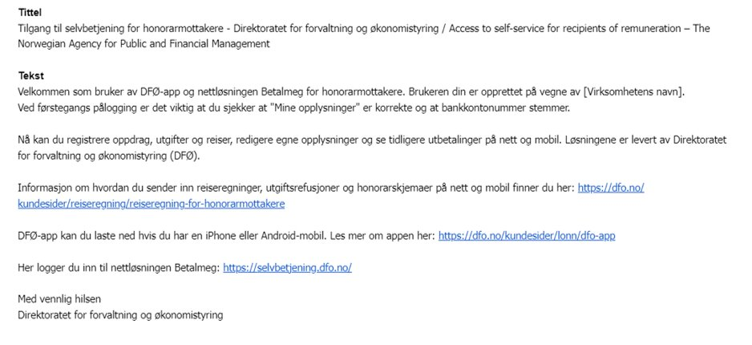
?
Får oppdragstaker alltid beskjed om tilgang til BetalMeg etter at en kontrakt er signert (opponenter)? De trenger bare beskjed om dette etter kontrakt nr. 2 (den for disputasen).
De får en mail som trigges av at det er en ekstern som er nytilsatt.

Slide 20
?
Hvorfor sendes det 2 mailer med bruker til Betalmeg- fra DFØ og fra orakel? Dette skaper forvirring både mtp innlogging første gang og i etterkant. Hvilken betydning har det for bruker at tilgang går ut.
Det sendes ikke ut to mailer lenger nå.
Oppdragstakere skal ikke få mail fra orakeltjenesten, med unntak av sensorer.
Alle fikk mail fra orakeltjenesten til å begynne med, men dette skal nå være ordnet. De skal nå derfor motta en mail fra DFØ (som vist på forrige side) om at de har tilgang til betalmeg.
Dersom dere opplever at noen fremdeles får to mailer (med unntak av sensorer), må dere kontakte IT via NTNU Hjelp. Ta da med skjermbilde av e-postene som har blitt sendt ut.

Slide 21
?
Kan vi unngå at eksterne oppdragstakere (opponenter) får e-post om at de har fått NTNU-bruker og om at den er slettet noen uker etterpå? Skaper forvirring.
Dette har IT rettet på nå. Vi forstår at dette har skapt forvirring.
Notes:
Hvis noen skal ha tilgang, så må de legge inn de i Gjestetjenesten

Slide 22
?
Kan mailene fra DFØ (om innlogging til kontrakt og til BetalMeg) ha en tekst om at man ikke har adgang til å logge seg inn før det har gått 24 timer? Da slipper vi ekstra henvendelser.
Når de mottar mailen fra DFØ om at de har tilgang skal tilgangen være i orden.
De som prøver å logge seg på med en gang de har signert kontrakten vil kunne oppleve problemer med pålogging. DFØ kan ikke love antall timer før tilgang, fordi dette kan variere fra kontrakt til kontrakt.

Slide 23
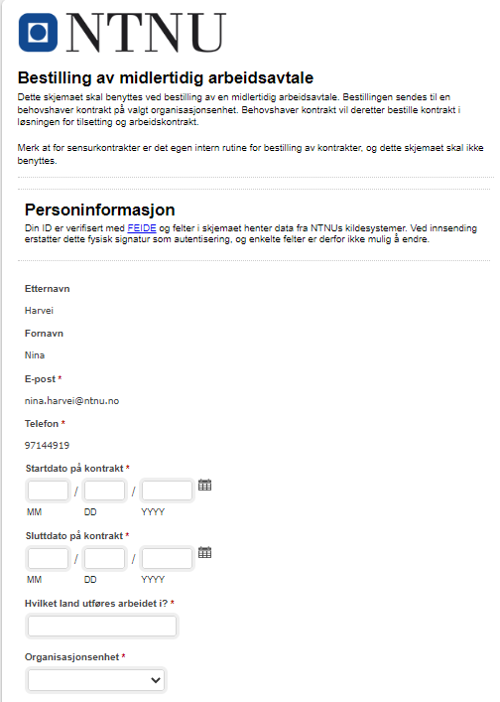





Inngå kontrakt
?
Kan dere ordne oversikt over når mailene sendes ut fra systemet - tidsplan og hva som står?
Behov oppstår
Rekvirent
Sender inn skjema med bestilling
Opprette kontrakt
Arbeid/oppdrag utføres
Attestere oppdrag
Utbetale lønn/honorar
Behovshaver kontrakt
Registrerer bestilling
Koordinator kontrakt
Oppretter kontrakt
Kontrollerer og godkjenner timeliste/oppdraget
Kostnads- godkjenner
Kontrollerer og anviser kontrakt
1
Ansatt
Signerer kontrakt
Fører og sender inn timeliste/Gjennomfører oppdraget
2
3
Fagspesialist utbetaling og offentlig rapportering
Sørger for at timer/oppdrag blir utbetalt til ansatte
Mail fra DFØ om at kontrakt til signering
Mail fra DFØ med informasjon om bruk av tjenestene
Mail fra Orakeltjenesten om aktivering av NTNU-bruker for time/månedskontrakter, samt sensorer
Notes:
1. Vi har nå jevnlige møter med IT for å gjennomgå hvem som skal motta hvilke mail og hvor de ulike skal registreres. Vi vil komme ut med informasjon dersom vi gjør noen endringer.

Slide 24
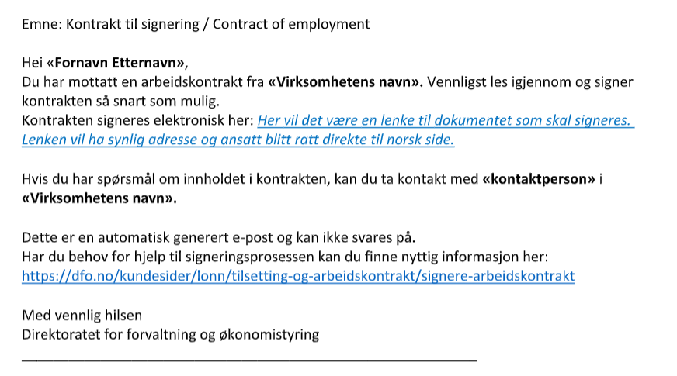
1) En oppdragstaker (oppdragskontrakt) eller de som mottar en månedskontrakt får først en e-post fra DFØ om å signere kontrakt​
Notes:
Disse sendes på engelsk dersom nasjonalitet ikke er norsk

Slide 25
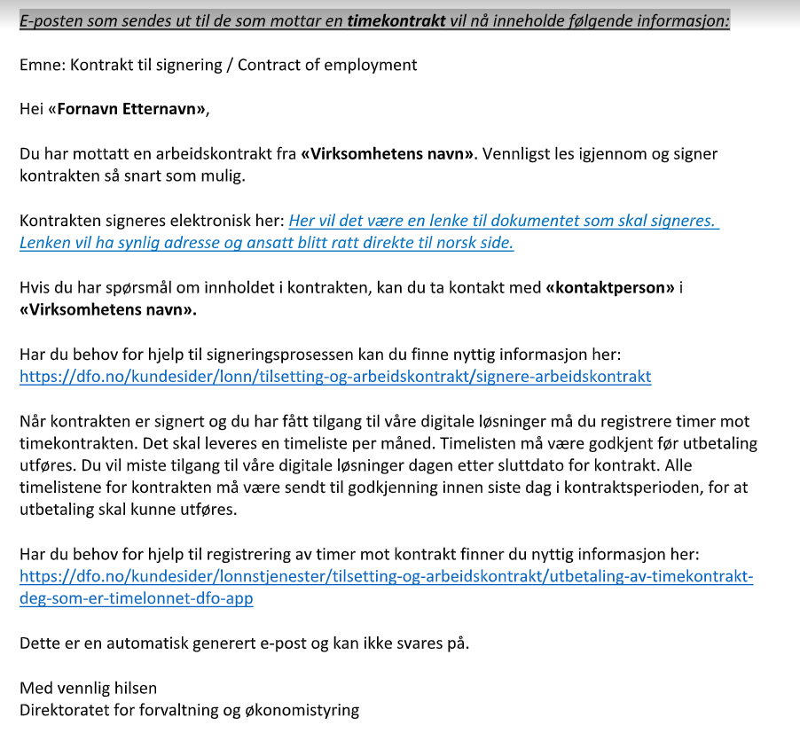
1) En arbeidsstaker med timekontrakt får først en e-post fra DFØ om å signere kontrakt​

Slide 26
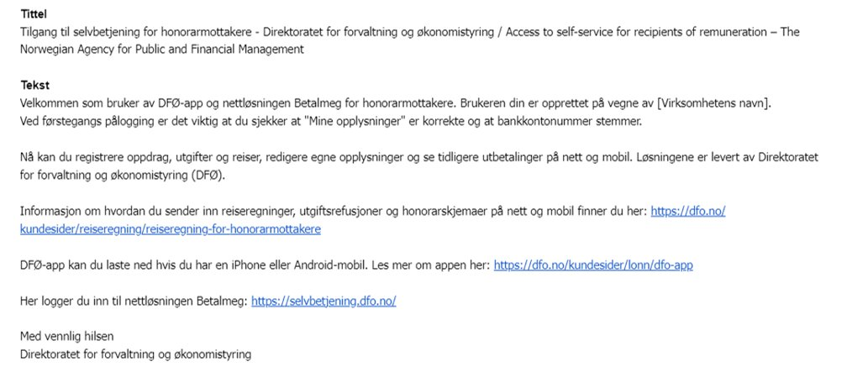
2) En oppdragstaker får en e-post fra DFØ etter signering av kontrakt. Denne e-posten sendes når bruker er opprettet i SAP fra oppstartsdato på kontrakt.​

Slide 27
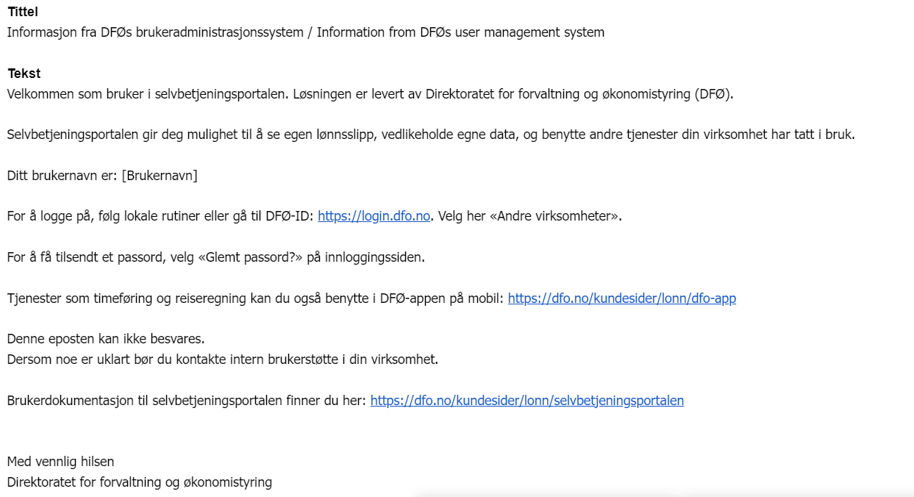
2) En arbeidstaker får en e-post fra DFØ etter signering av kontrakt. Denne e-posten sendes når bruker er opprettet i SAP fra oppstartsdato på kontrakt.​
Notes:
Tips – logg inn med ID-porten

Slide 28
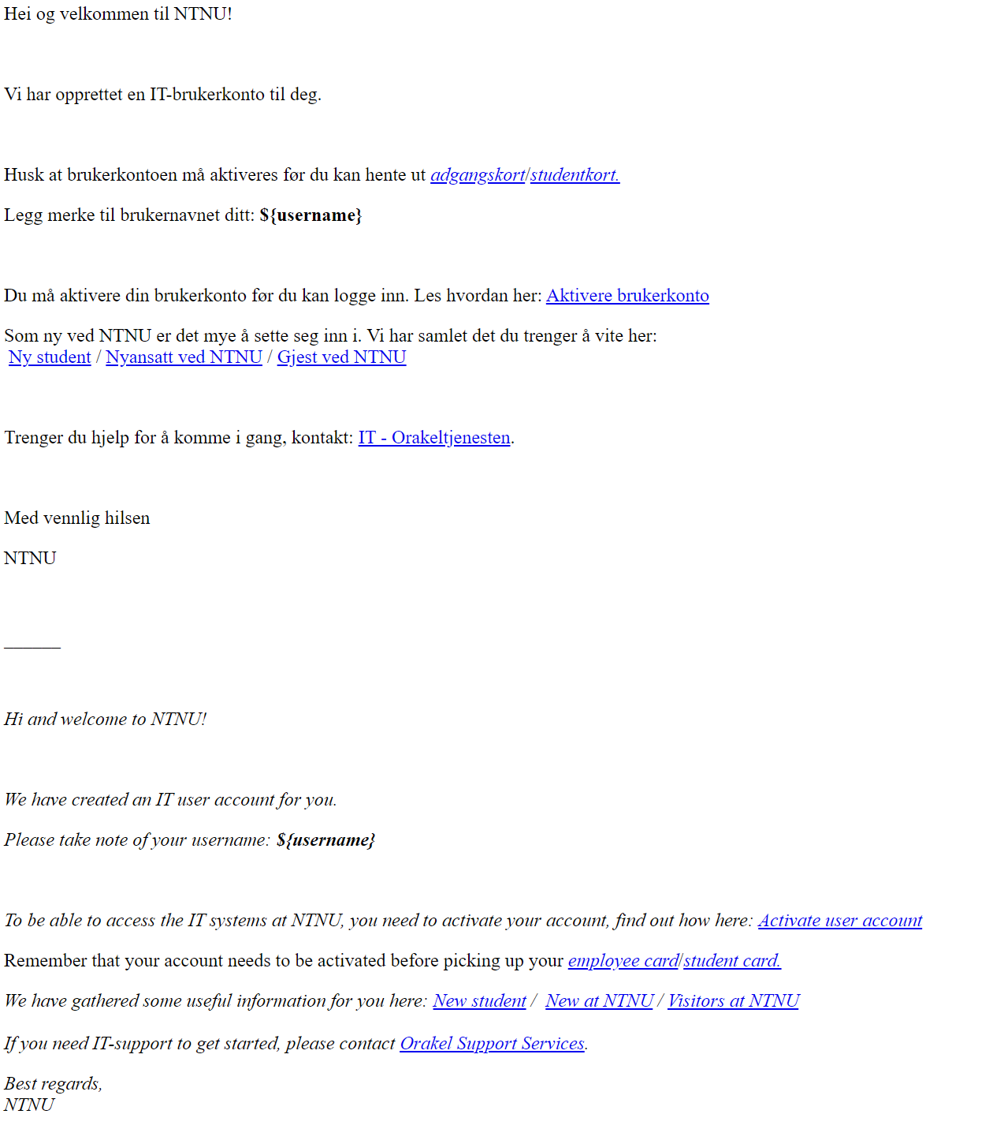
3) De som mottar en timekontrakt, månedskontrakt eller sensor på oppdrag får en e-post fra NTNU (Orakeltjenesten) etter signering av kontrakt. Denne e-posten sendes når bruker er opprettet i SAP

Slide 29
?
Alle kost.godkj. må få tilgang til "Rapport på kontrakt"! Uholdbart at vi må lage interne rutiner for å se timeføring. Blir merarbeid for alle, leder blir mellomledd, NTNU får dårlig pers.oppfølging.
Denne opplevelsen deles av flere enheter og vi er enig i at tilgang til «rapport på kontrakt» bør kunne bestilles.
Denne saken meldes til BOTT sentralt og prosesseier og videre til DFØ.

Slide 30

Bestille kontrakt

Slide 31
?
Jeg har ikke tilgang til å bestille kontrakter for de enhetene jeg trenger. Hvordan kan jeg få det?
Dersom du har behov for å bestille tilganger til flere enheter ved bestilling av kontrakter, kan dette bestilles via NTNU Hjelp.
Administrative tjenester -> tilgangsbestilling -> roller og tilganger SAP

Slide 32
?
Hvilken kontrakt skal velges for en student som skal ansettes for 100 timer for arbeid på et prosjekt? Hva med sommerjobb på prosjekt?
Her mener vi det mest korrekte er å velge en timekontrakt (eller månedskontrakt dersom de ikke skal føre timer og varighet er mer enn en måned). Type kontrakt kan være generell annet og bruk gjerne stillingskode 0389 Fagkonsulent.
Merk at unge arbeidstakere (mange av de som har sommerjobb) ikke skal gå via toa.

Slide 33
?
I rekvirent skjema står IKKE felt "nasjonalitet" til oppdragstakeren, men dette feltet står i "behovshaver ". Hvordan får behovshaver vite nasjonaliteten hvis det ikke står i rekvirentskjemaet?
Rekvirentskjema er et «åpent» skjema og på grunn av GDPR fikk vi ikke ha med nasjonalitet i dette. Vi håper det er anledning til å innhente denne informasjonen fra rekvirent i tilfeller dette er nødvendig.

Slide 34
Kan/bør de to kontraktene overlappe i tid? Vi bestiller en kontrakt for evaluering av avhandlingen (arbeidet foregår i hjemlandet) og en for selve disputasen (arbeidet foregår i Norge).
Oppdragskontrakter kan overlappe hverandre, men vi anbefaler at avtale for arbeid som utføres i Norge ved disputas kun omfatter dager jobben gjøres. Dette for å unngå at oppdragstaker må søke skattekort.
Husk at sluttdato på kontrakt påvirker utbetalingstidspunktet.
?

Slide 35
?
Når vi bestiller en kontrakt i TOA, hvor lang tid tar det normalt før dere få sendt denne ut og den kommer signert tilbake?
Forutsatt at all informasjon ligger ved bestilling av kontrakt vil dette normalt ta fra 2 til 10 arbeidsdager.
Tjenestesenteret jobber stadig med å bygge egen systemkompetanse, samt komme ajour etter systembytte.
Minner om at en kontrakt går via flere ledd før denne er sluttført.
Notes:
Vi klarer ikke å svare på hvor fort en kostnadsgodkjenner vurderer og godkjenner rammen
Vi klarer ikke å svare på hvor raskt den signereres

Slide 36
?
Kan vi be om å få en kontrakt i retur fra saksbehandler hvis vi har skrevet feil, eller bør vi slette den og opprette en ny?
Hvis kontrakten fortsatt ligger i flyt bør man be om å få denne returnert via NTNU Hjelp. Om den er fullført/ferdig må man be om endring via NTNU-hjelp.

Slide 37

Utland

Slide 38
?
Hei, vi har oppdragstakere i EU-prosjekt i utlandet som har inngått avtale om utbetaling av honorar i Euro. Hvordan løser vi dette?
Ta kontakt med tjenestesenteret så kan vi løse det.
Hovedregelen er at lønn og reise utbetales i NOK. Dersom banken ikke godtar dette, har tjenestesenteret rutiner for å håndtere dette.

Slide 39
?
Hvordan søker utenlandske oppdragstakere (opponenter ved disputas) om skattefritak ? Har hørt at de må søke selv ELLER at NTNU må gjøre det ELLER at DFØ ivaretar det.
Det er enten de selv eller NTNU som søker om skattefritak for dem.

Slide 40
?
Kan det sendes ut informasjon til arbeidstaker sammen med kontraktene der den deles i to på grunn av at jobben gjøres delvis i utlandet? Nå gis det ingen info, og kontraktene ser feil ut.
I de tilfeller man skal dele kontrakter i to ber vi om at det legges inn i merknadsfelt:
For eksempel:
Merknad i kontrakt: kontrakt 1 av 2 etc.

Slide 41
?
Nasjonalitet "norsk" står automatisk i behovshaver kontrakt og hvis vi IKKE endrer den til annet, blir kontrakten sendt på norsk selv om det står at arbeidet utført i feks USA ? ikke på engelsk?
For å endre språk i kontrakten må nasjonalitet endres.
Tips! Dersom kontraktene ønskes å bli opprettet på engelsk, så blir det tidsbesparende hvis merknadsfeltet/arbeidsoppgaver blir skrevet på engelsk 😊

Slide 42

Kommunikasjon

Slide 43
Det er vanskelig å finne igjen de mest relevante trådene i Teamskanalen når alle spm ligger under «generelt». Mulig å lage flere kanaler for å sortere spørsmål etter tema; Timelister, Disputas osv?
Ja, vi skal se på hvordan vi kan lage siden mer oversiktlig.
?

Slide 44
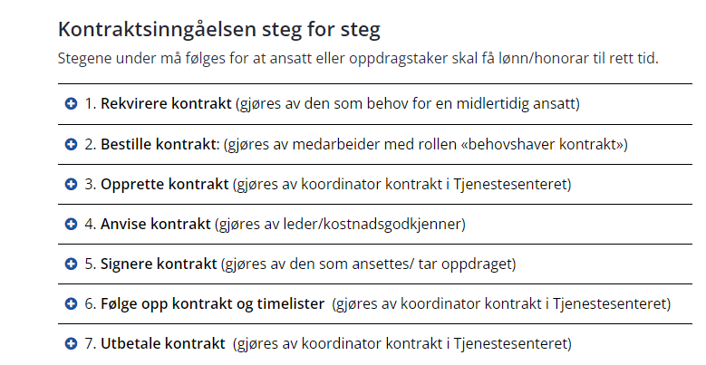
Savner en helhetlig oversikt, til både behovshaver kontrakt og oppdragstaker. Hva skjer på hvilket steg i prosessen. Mange henvendelser som kunne vært unngått..
?

Slide 45
?
Kostnadsgodkjenner skal kunne ta ut rapport på kontrakter. Prøver, men får ikke opp noe resultat, selv om vi vet det ligger mange kontrakter inne. Har dere instruks for framgangsmåte ang dette?
Vi har meldt inn en sak til DFØ på dette. Ta kontakt med tjenestesenteret så vi kan se på saken.
Dersom du har tilgang:
Velg periode en ønsker å ta ut rapport på.
Det er i utgangspunktet tre typer rapporter man kan ta ut i «Rapport på kontrakt»
  Kontrakt med status. (gir oversikt over alle kontrakter bestilt og hvor disse er i flyten)
  Oppdrag. (gir oversikt over alle oppdragskontrakter bestilt, ramme og hvor disse ligger i flyten)
  Timelister. Gir oversikt over timekontrakter, ramme og forbruk timer på disse.

Slide 46
?
Når eksterne har diverse spørsmål om utbetaling av oppdragskontrakter kan det være veldig tidkrevende å nøste opp i. Bør vi henvise ekstern til TS, eller bør vi kontakte TS og oppdatere den eksterne?
Vi anbefaler å henvise alle spørsmål enheten ikke kan svare på direkte til TS.
Dette vil oppleves som enklest og mest profesjonelt for både bruker og enhetene.

Slide 47
Annet

Slide 48
Noe nytt om hvordan tilleggslønn skal registreres?
Tilleggslønn i henhold til særavtale for arbeid på ekstern finansierte prosjekt registreres som tidligere.
Arkiver dokumentasjon i ePhorte og send sak i NTNU-hjelp for å få denne registrert på lønn.
?

